Slide 1



亚当·斯密的经济思想

Slide 2
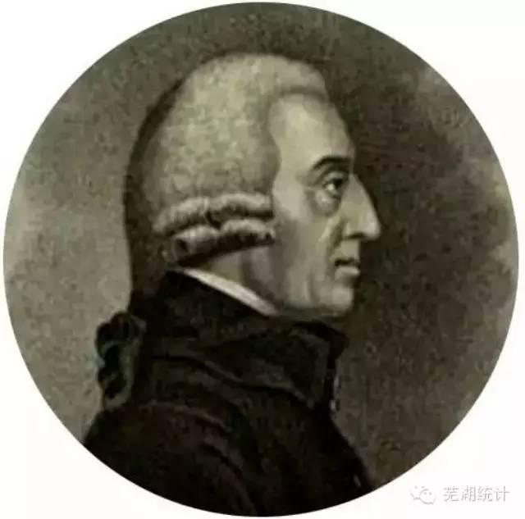
导入
亚当·斯密（1723-1790），其生活年代恰为英国工业革命启动时期。
1753年，即亚当·斯密30岁时，英国仍然是一个以农业为主的谷物净出口国；
18世纪80年代，即亚当斯密生命的最后十年，出现了三个重大的技术创新：瓦特改良蒸汽机、生产棉织品的机器和工厂、科特发明焦炭冶炼法
亚当·斯密学术生涯的转折
1764年，游历巴黎，吸收了魁奈关于自由竞争及自然秩序的整套商业思想，斯密开始关注并思考财富问题
重商主义：迅速增长的出口贸易带来了大量金银，金银就是财富，而贸易则是财富之源
重农主义：以自然秩序为最高信条，视农业为财富的唯一来源和社会一切收入的基础
财富是如何增加的？
北美爆发波士顿倾茶事件→斯密认为英国东印度公司的贸易垄断是导火索，并指责英国政府限制性的殖民地政策阻碍了财富增加，带来了巨大的财政赤字
《国富论》
自由竞争

Slide 3
自由竞争主义
斯密的自由竞争主义思想是在批判重商主义的基础上建立的，以自然秩序为出发点
自由竞争主义思想基本内容是以生产资料资本主义私有制为基础，论证施行自由竞争市场经济体制的必要性和优越性，主张自由竞争，反对政府对经济发展的过多干预，批判国家和私人垄断，反对贸易保护主义。
人的动机都是自私而贪婪的，自由市场与自由竞争，能充分利用这样的人性，来降低价格，丰富并改进产品，进而造福整个社会
由于每个人都努力地运用他的资本支持国内产业，并通过良好的管理使其产出价值最大化，因此他必然能促进社会年收入的最大化。的确，在这过程中，每一个人既无意于促进公共利益，也不知道自己在何种程度上促进了公共利益。他更倾向于支持国内产业而不是国外产业，所考虑的只是自己资本的安全；而他尽力管理好产业，以实现其产出价值的最大化，此时他所想到的只是自己的利益。在这种情况下，与在其他许多情况下一样，他受一只看不见的手引导，促成了一个并非他本意想要达到的结果
斯密在构建其自由竞争主义时，将“经济人”假设当做他解析经济问题的前提，并指出经济系统在资源配置上会由一只“看不见的手”进行自由调节。
“利己”是人的本性，其行为的最终动机是为了谋求个人利益，合乎人性的社会制度是资本自由制度

Slide 4
自由竞争思想在政策主张中的体现
劳动分工|“看不见的手”|自由贸易战略|建立有限政府|税收效率理论
根据斯密关于“经济人”假设及“看不见的手”的论述可知，将“经济人”与市场机制的作用相结合，让每个人按照自然秩序自由地从事经济活动，能够实现一国的国民财富增长
劳动分工
“看不见的手”
实施自由贸易战略
建立有限政府
税收效率理论
目录

Slide 5
自由竞争思想在政策主张中的体现
劳动分工|“看不见的手”|自由贸易战略|建立有限政府|税收效率理论
分工理论是亚当·斯密经济学思想的逻辑起点
分工虽然有这么多的好处，但是这诸多好处并不是源于人类的智慧，而是一种互通有无、物物交换的倾向逐渐发展起来的结果
我们每天所需的食物和饮料，不是出自屠户、酿酒家或烙面师的恩惠，而是出于他们自利的打算
凡能采用分工制的工艺，一经采用分工制，便相应地增进劳动的生产力
分工起源于人类的本能——“交换倾向”，即人出于“利己心”、为满足个人需要，从而与他人进行的交换活动
斯密的劳动生产力生发于手工劳动内部的分工协作，却最终落脚到普遍社会分工，形成这样一种秩序：只要让满足个人私利的欲望充分发挥作用，个人在社会普遍的劳动划分中各行其责，剩下的就交给以竞争为均衡器的万能的经济体系，社会的普遍利益将在无形中得到实现。换句话说，劳动生产力变成了与那只“看不见的手”无异的神秘力量
Notes:
社会普遍分工与交换在某种程度上是同构的

Slide 6
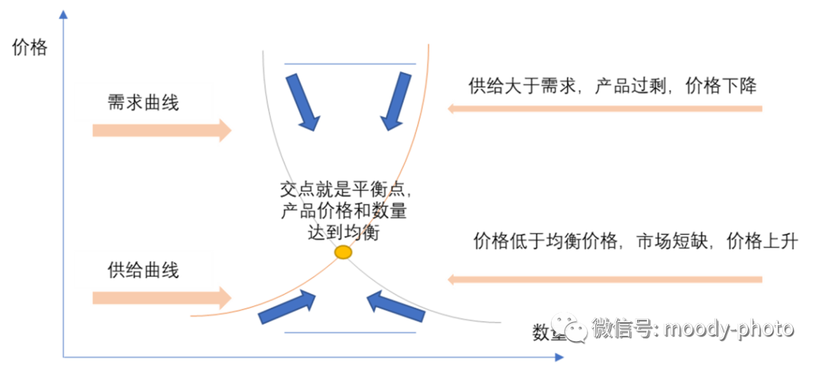
自由竞争思想在政策主张中的体现
劳动分工|“看不见的手”|自由贸易战略|建立有限政府|税收效率理论
人的利己性促使生产者在竞争中实现自身利益的最大化，在市场分工和交换的过程中，通过市场机制这只“看不见的手”的指引，能够实现人利益和公共利益的调和
他不得不把自己所消费不了的东西分给用最好方法来烹制他自己享用得到那点东西的那些人；分给建造他要在其中消费自己的那一小部分收成的宫殿的那些人；分给提供和整理显贵所使用的各种不同的小玩意儿和小摆设的那些人
斯密认为，经济自由的经济制度能够最好地反映自然秩序，具有公正程度高、效率高的特点
自由市场中每个人的活动都基于自身利益出发，将价格推向均衡，这种均衡总是在波动中被不断打破又重新建立，供给和需求曲线的交叉点就是均衡点

Slide 7
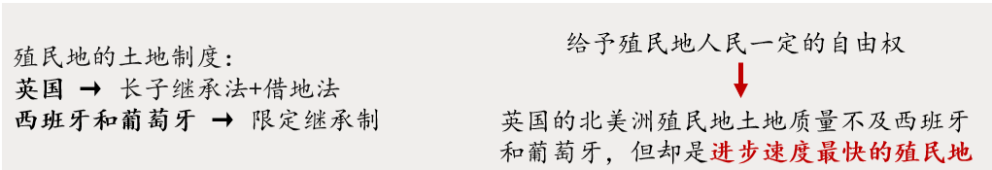
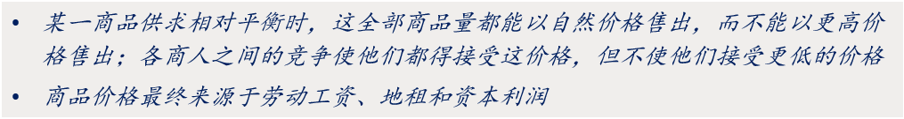
自由竞争思想在政策主张中的体现
劳动分工|“看不见的手”|自由贸易战略|建立有限政府|税收效率理论
自由竞争的作用
自由竞争可以激发主观能动性，推动财富增长
在商品经济社会中,生产者在经营活动中拥有自主权,他们可以利用这种权益来使自身利益达到最大化。对于产权所有者来说，他们必须花费最大的力量参与竞争，在竞争中获胜，以达到保护其原有产权、增加其拥有的资本的目的
自由竞争可以使要素配置合理化
在部门之间，促使工资和利润趋于平衡的唯一办法就是竞争，使其符合自然率，实现合理配置社会资源的目的
学徒法规在趋向上却与垄断相同。它们是一种扩大的垄断，往往使某些产业所有商品的市价能长久超过自然价格，并使生产这些商品所使用的劳动的工资和资本的利润稍稍超过其自然率
只有以顾客主导的自由市场制度才是真实有效的解决上述商业劣行的方式，它比任何官方的法规政策都更为有效的规范商业行为
自由竞争可以调节社会供求关系
自由竞争能够促使来自单个生产者的产量和社会供给以及市场需求相互适应。

Slide 8
自由竞争思想在政策主张中的体现
劳动分工|“看不见的手”|自由贸易战略|建立有限政府|税收效率理论
实现自由贸易的条件
避免政府干预：保护关税和重商主义政策等政府对外贸易的管制
利用玻璃房、温床、温墙， 苏格兰也可以种出非常好的葡萄， 并酿造出优质的葡萄酒， 但酿造的成本却是从国外进口同样质量的葡萄酒所需支付的价格的三十倍
在我们邻国禁止我国某种制造品时，我们通常不但禁止他们同种制造品，而且禁止他们其他几种制造品，因为仅仅前者，很少能绘他们以显著的影响。这无疑可给我国某些部门的工人以鼓励，替他们排除了一些竞争者，使他们能在国内市场上抬高他们的价格。但是，邻国以及我国几乎所有其他阶级人民，在购买某些货物时，都不得不支付比从前更为昂贵的价格。所以，像这一类的法律，对全国课了真实的税，受益的不是受邻国禁令之害的那一阶级工人，却是另一阶级人民。
白鲱鱼的捕捞是按吨位发放补贴，且发放补贴的金额与渔船的负载成正比，而与其在捕捞方面的努力或成果没有直接联系；我想，恐怕大部分的渔船重装下海的唯一目的不是捕捞白鲱鱼，而是补贴
事与愿违
经济的自动调节机制会自然地促成私人理性地运用其资本，而政府的特权力量和自身利益必然侵犯私人的正当权利

Slide 9
自由竞争思想在政策主张中的体现
劳动分工|“看不见的手”|自由贸易战略|建立有限政府|税收效率理论
斯密最关注的还是有限政府作为一个自由且繁荣的工商业的基本政治条件
最好的政府是管得最少的政府
市场是建立在社会分工和私人产权基础上的商品交换体系，源于市场的主体是“理性”的经济人，他们的逐利行为主观上(微观)为自己，客观上(宏观)却促进了社会的利益，斯密把这个观点称为“看不见的手”。“看不见的手”意味着市场是“伟大的组织者”，而政府不过是一个“守夜人”。
不同的经济发展阶段对政府机构设置的影响
原始社会：人人都是狩猎者战士，自给自足，社会无需为他负担任何费用
农业社会：土地、庄稼、牲畜成为了人们非常重要的财产
商业时代：人们开始积累资本，财产变得更加重要
有产者的富足通常会激起穷人的愤慨，并且在贫困和嫉妒的驱使下，后者很可能会做出侵占前者财产的举动。只有在政府的庇护下，那些经过多年或数代人的艰苦努力积攒下财富的人，才能安稳的睡个好觉
政府是社会冲突和不平等的自然产物，是市场经济体系创建的必然结果
在自由竞争市场上，个人利益和自由选择会自动促进社会利益。作为社会利益代表的国家或政府只需要在有限范围内行使职权，无需过多干预资源配置的过程

Slide 10
自由竞争思想在政策主张中的体现
劳动分工|“看不见的手”|自由贸易战略|建立有限政府|税收效率理论
建立一个具有“最明白最单纯的自然自由制度”的政府
政府职能设定
政府的防务职能
原始社会：狩猎者和采集者每天所获取的劳动成果仅能保证其基本的生存和暂时的温饱，人们的所拥有的财产十分有限无需顾忌他人的觊觎，因此也不需要任何中央权威
农业社会：人们逐渐开始积聚财富，对于财产的保护被纳入了保障统治的重要考虑因素。叠加农业的固定性和战争的不确定性，一支专业化的军队便建立起来了
接近于放肆的自由，只有在君主有精练的常备军保障的国家，才可见到；亦只有在这种国家，才无须为公共安全而付与君主以压抑任何放肆的自由的绝对权力
君主的第一义务，就是策本国社会的安全，使其不受其他独立社会的横暴与侵悔。这种义务的实行，势必随社会文明的进步，而逐渐需要越来越大的费用。原来在平时在战时都无须君主支出何等费用的社会的兵力，随着社会进步的过程，初则在战时要君主出钱维持，后则在平时亦非君主出钱维持不可

Slide 11
自由竞争思想在政策主张中的体现
劳动分工|“看不见的手”|自由贸易战略|建立有限政府|税收效率理论
政府职能设定
政府的司法职能
由于社会财富的增多，社会成员之间的利益冲突日益激化，贫富差距增加，穷人们为生活所迫出现侵犯富人财富的情况。为仲裁商务纠纷，维护自愿自由的交易，制定公平公正的司法机关和规则制度成为必然
富者的贪欲与野心，贫者厌恶劳动贪图眼前安乐的性情，却在足以激发侵害他人财产的情绪。并且这情绪在作用上远为牢固，在影响上远为普遍。
少数人的富裕，是以多数人的贫乏为前提的。富人的阔绰，会激怒贫者，贫人的匾乏和嫉妒，会驱使他们侵害富者的财产。那些拥有由多年劳动或累世劳动蓄积起来的财产的人，没有司法官保障庇护，哪能高枕而卧一夜。

Slide 12
自由竞争思想在政策主张中的体现
劳动分工|“看不见的手”|自由贸易战略|建立有限政府|税收效率理论
政府职能设定
政府建设并维持公共机构和公共设施职能
公共物品的属性决定了其不能由个人或少数人负担，但这些又是社会发展不可或缺的，故而只能由政府来承担
公共工程：商业发展所需要的道路、桥梁和港口等公共基础设施
教育领域：专业化分工会缩小人们的视野和兴趣范围，因而需要教育来纠正成人在工作中的局限。国家应该在各个地方设立学校，收取的费用应能够使每一个普通劳动者都能够负担，使人民能够获得基本的教育。而在广大人民都接受了基本的教育后，国家才能强盛

Slide 13
自由竞争思想在政策主张中的体现
劳动分工|“看不见的手”|自由贸易战略|建立有限政府|税收效率理论
税收四原则
平等：一国国民，都须在可能范围内，按照各自能力的比例，即按照各自在国家保护下享得的收入的比例，缴纳国赋，维持政府
确定：各国民应当完纳的赋税，必须是确定的，不得随意变更。完纳的日期，完纳的方法，完纳的额数，都应当让一切纳税者及其他的人了解得十分清楚明白
便利：各种赋税完纳的日期及完纳的方法，须予纳税者以最大便利。房租税和地租税，应在普通缴纳房租、地租的同一个时期征收；至于对奢侈品一类的消费物品的赋税，最终是要出在消费者身上的；征取的方法，一般都对他极其便利。当他购物时，缴纳少许。每购一次，缴纳一次
最小征收费用：一切赋税的征收，须设法使人民所付出的，尽可能等干国家所收入的

Slide 14
自由竞争思想在政策主张中的体现
劳动分工|“看不见的手”|自由贸易战略|建立有限政府|税收效率理论
最小征收费用 → 赋税带来资源损耗
赋税是国家运用其强制力量，将经济资源从私人部门转移到公共部门
廉价政府
征收赋税可能使用了大批官吏，这些官吏，不但要耗去大部分税收作为薪俸，而且在正说以外，克扣人民，增加人民负担
它可能妨碍了人民的勤劳，使人民对那些会给许多人提供生计和职业的事业裹足不前，并使本来可利用以举办上述事业的基金，由于要缴纳税款而缩减乃至于消灭
对于不幸的逃税未遂者所使用的充公及其他惩罚办法，往往会倾其家产，因而社会便失去由使用这部分资本所能获得的利益。不适当的赋税，实为逃税的大诱因。但逃税的惩罚，又势必随这诱因的加强而相应地加重。这样的法律，始则造成逃税的诱因，继复用严刑以征逃税，并常常按照诱惑的大小，而定刑罚的轻重，设阱陷民，完全违反普通正义原则
税吏频繁的访问及可厌的稽查，常使纳税者遭受极不必要的麻烦、困恼与压迫。这种烦扰严格地讲，虽不是什么金钱上的损失，但无异是一种损失，因为人人都愿设法来避脱这种烦扰
税收反激励
不当的征税动机破坏经济发展基础
少“扰民”，避免干扰私人经济

